Slide 1

대구 맛집 조회 시스템
팀 - 앉아써 [정용억, 이현오, 장광수, 정인혁, 최효정]

Slide 2
목차
1
프로젝트 개요
2
팀 소개
3
구성원 소개
4
프로젝트 수행절차
5
프로젝트 수행결과
6
자체 평가의견

Slide 3
프로젝트 개요

Slide 4
프로젝트 개요
대구 맛집 조회 시스템
대구광역시에서 맛집으로 보증하는 데이터만 추출하여
사용자가 즐겨찾기한 맛집을 개인화 하여 관리하기 위함.
프로젝트 개발환경
Visual studio, mssql

Slide 5
팀 소개

Slide 6
팀 소개
- 앉 아 써 -
팀 ＇앉아써＇는 코딩을 공부하고자 모인 5인이 만든 팀으로, 이 팀명은 ＇코딩을 하려면 앉아서 써야 한다＇라는 직관적인 아이디어에서 비롯되었습니다. 저희 팀은 코드 작성을 통해 프로젝트를 진행하고, 그 결과물을 통해 지식과 기술을 공유하며 성장하는 목표를 가지고 있습니다.

Slide 7
구성원 소개

Slide 8
구성원 소개
정용억
이현오
장광수
정인혁
최효정
공동 설계 및 디버그 확인 작업

Slide 9
프로젝트 수행절차

Slide 10
프로젝트 수행절차
11/09
11/15
10/20
10/23
10/24
10/25
10/26
주제선정 및 데이터 테이블 작성
프로시저 작성
프로시저 수정
PPT작성
최종 품질 테스트

Slide 11
프로젝트 수행절차
이용 공공 데이터 소개

Slide 12
프로젝트 수행결과

Slide 13
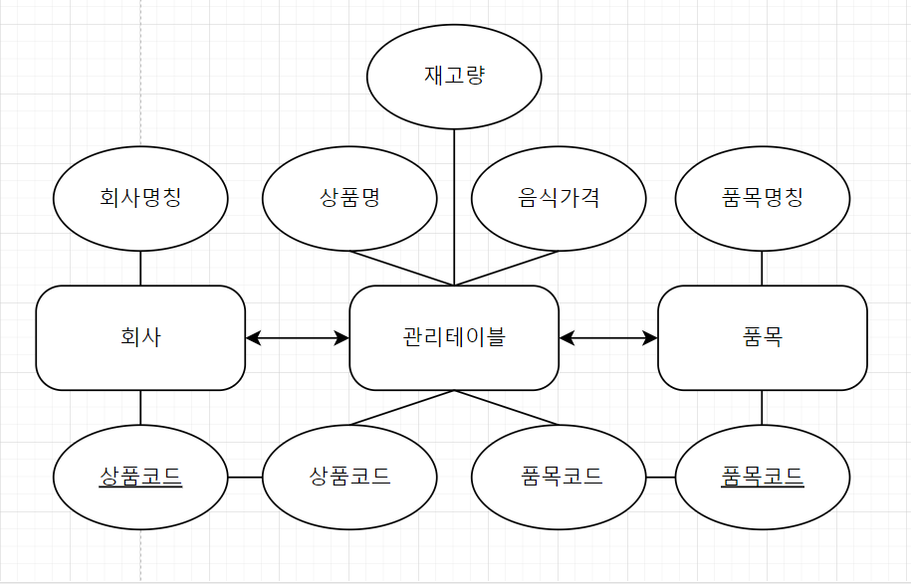
프로젝트 수행결과
ERD(Entity-Relationship Diagram)

Slide 14
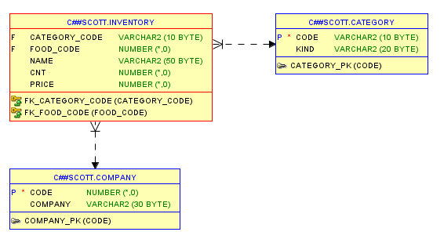
프로젝트 수행결과
SQL_MODEL

Slide 15
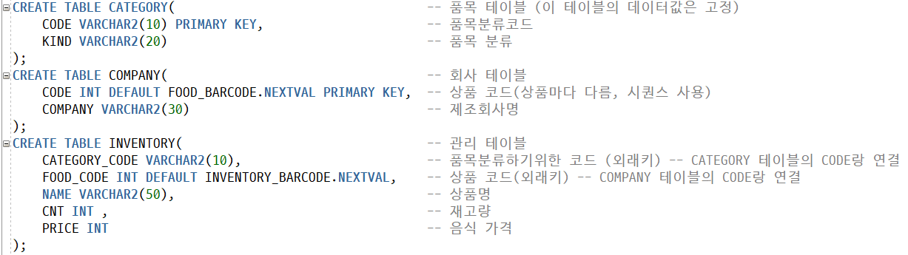
프로젝트 수행결과
테이블 생성

Slide 16
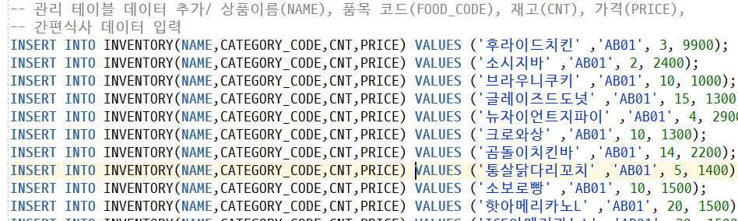
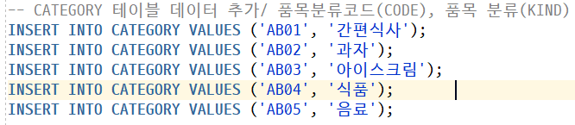
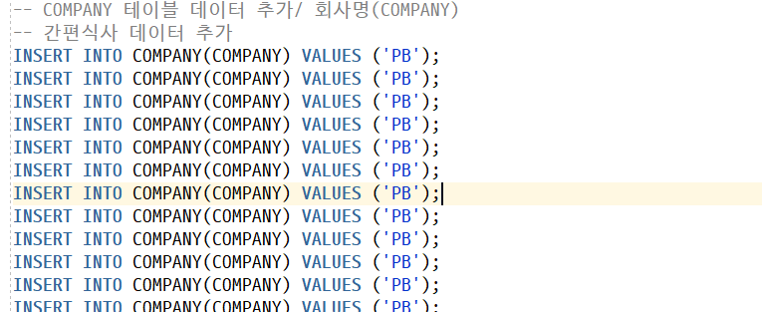
프로젝트 수행결과
테이블 데이터 삽입

Slide 17
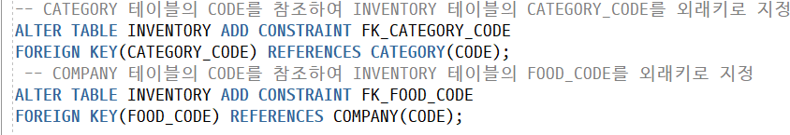
프로젝트 수행결과
외래키 생성

Slide 18
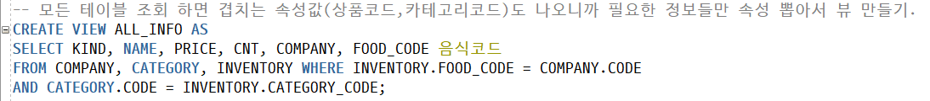

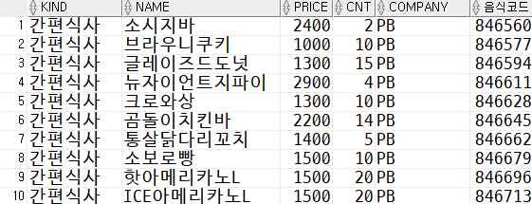
프로젝트 수행결과
뷰 생성 및 조회

Slide 19
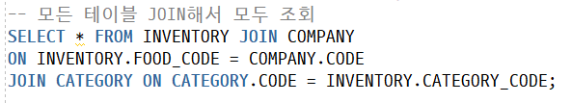
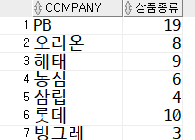
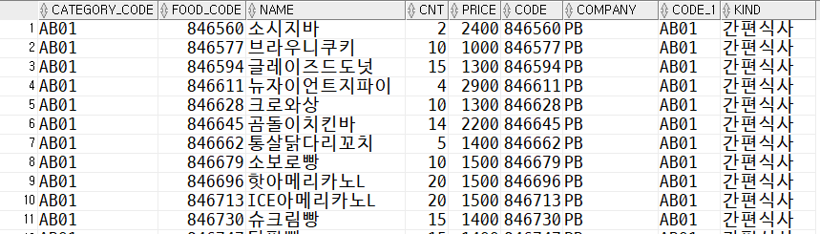
프로젝트 수행결과
JOIN , GROUP BY, HAVING

Slide 20

프로젝트 수행결과
중첩 질의문

Slide 21
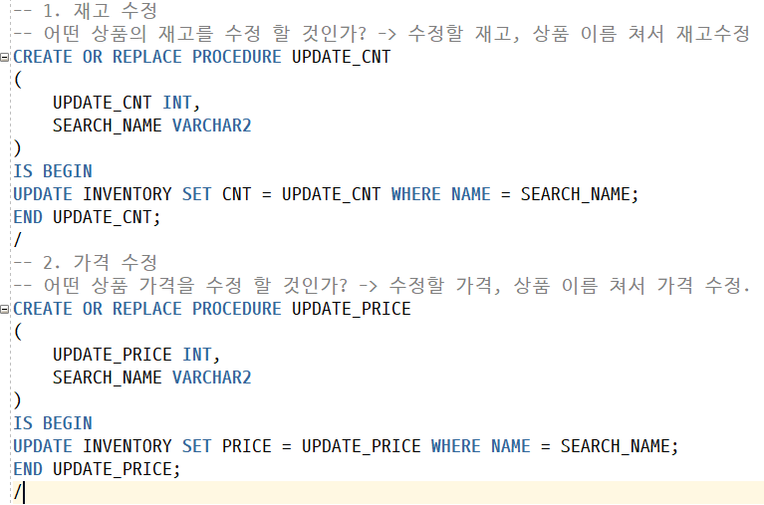
프로젝트 수행결과
프로시저 생성 및 결과

Slide 22
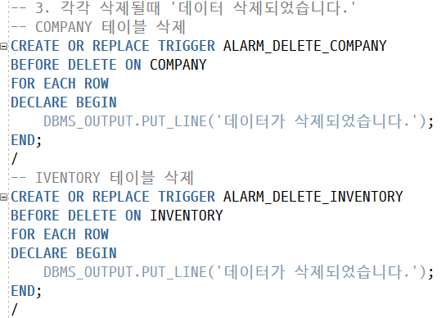
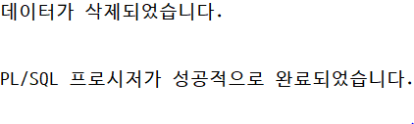
프로젝트 수행결과
트리거 생성 및 결과

Slide 23
자체 평가 의견

Slide 24
자체 평가 의견
정용억
이현오
장광수
정인혁
최효정
팀원들을 통하여 오라클 SQL의 기본 개념을 이해할 수 있는 좋은 기회가 된것 같다..
DB프로그램인 오라클 프로젝트를 통해 SQL문들 사용하여 DB 구조에 대해서 조금 더 자세하게 알게 되어서 좋은 프로젝트였습니다.
오라클 SQL 프로그램을 이용하여 데이터 구조를 생성하는 것과 데이터 구분이 중요한 일 임을 깨달을 수 있는 프로젝트였다.
테이블 생성부터 시작해서 데이터 삽입하고, 여러 기능들을 해보면서 데이터 베이스 구조에 대해 좀 더 알게 되어서 좋았습니다!
데이터를 데이터베이스에 저장함으로써 데이터를 더 효율적으로 관리할 수 있다는 점을 다시 한번 상기하는 계기가 되었다.

Slide 25
감 사 합 니 다

